Slide 1
Debt Book program

Slide 2
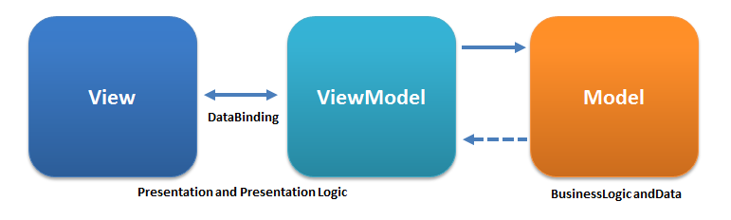
MVVM
View
Model
ViewModel
Fordele
Ulemper

Slide 3
Krav
Funktionelle
Skal kunne tilføje personer og holde styr på gæld for disse personer
Ikke funktionelle:
Data skal verificeres
Programmet skal ikke crashe ved forkert indtastet data.
Programmet skal opdatere data i alle views

Slide 4
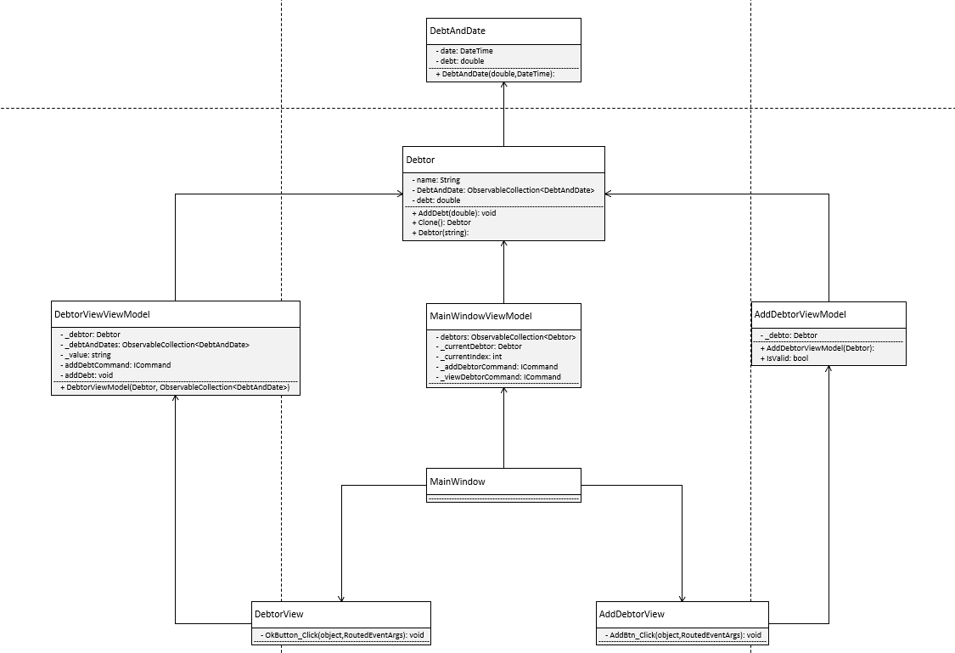
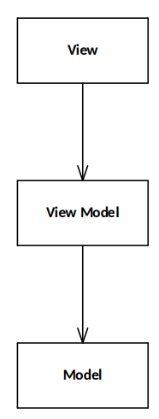
Klassediagram

Slide 5
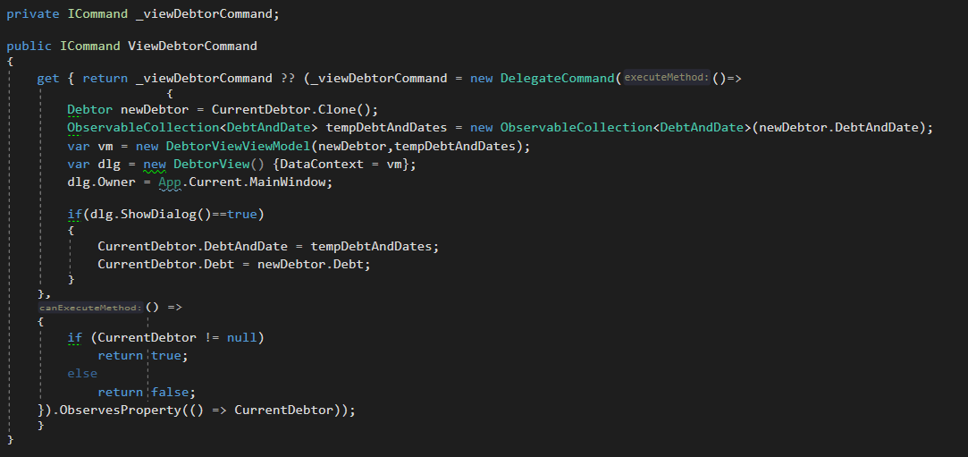
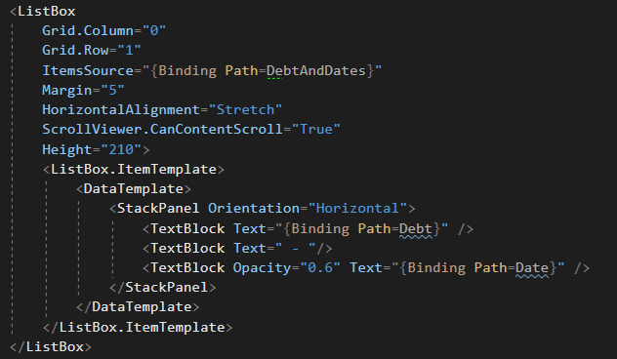
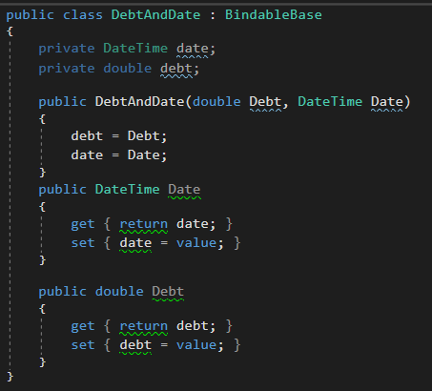
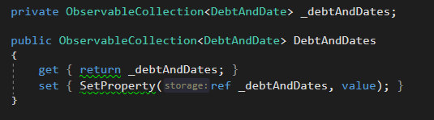

Slide 7
State machine

Slide 8
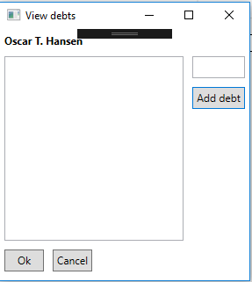
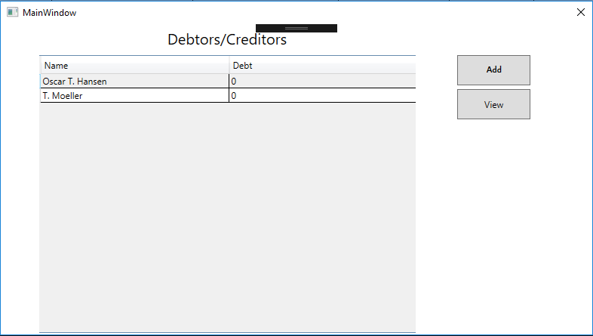
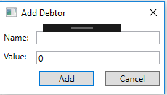
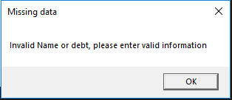
Design

